Slide 1
БЮДЖЕТ ДЛЯ ГРАЖДАН
Муниципальное образование «Муниципальный округ Юкаменский район Удмуртской Республики»
за 9
месяцев 2022 года
Отчет об исполнении бюджета Юкаменского района

Slide 2
Азбука бюджета
Бюджет — форма образования и расходования денежных средств, предназначенных для финансового обеспечения задач и функций государства и местного самоуправления.
Бюджет муниципального образования – фонд денежных средств, предназначенный для финансирования функций, отнесенных к предметам ведения местного самоуправления
Бюджет консолидированный – включает в себя бюджет района и бюджеты муниципальных образований-поселений
Муниципальная программа — комплекс взаимоувязанных по задачам, срокам и ресурсам мероприятий и инструментов, реализуемых органами местного самоуправления в целях достижения целей и задач социально-экономического развития муниципального образования в определенной сфере деятельности.
Муниципальный долг — обязательства муниципального района по полученным кредитам, предоставленным гарантиям перед кредиторами по обязательствам заемщиков.
Предельный объем муниципального долга - объем муниципального долга, который не должен превышать утвержденный общий годовой объем доходов бюджета муниципального образования без учета утвержденного объема безвозмездных поступлений.

Slide 3
(продолжение)
Доходы бюджета — поступающие от населения, организаций, учреждений в бюджет денежные средства в виде налогов, неналоговых поступлений (доходы от продажи имущества, штрафы и т.п.) и безвозмездных поступлений.
Расходы бюджета — выплачиваемые из бюджета денежные средства.
Условно-утвержденные расходы - не распределенные в плановом периоде по
разделам, подразделам, целевым статьям и видам расходов в ведомственной
структуре расходов бюджета бюджетные ассигнования.
Дефицит бюджета — превышение расходов бюджета над его доходами.
Межбюджетные трансферты — средства, предоставляемые одним бюджетом бюджетной системы РФ другому бюджету бюджетной системы РФ. Виды:
Дотации (от лат. dotatio — дар, пожертвование) — межбюджетные трансферты, предоставляемые на безвозмездной и безвозвратной основе без установления направлений и (или) условий их использования.
Субсидии (от лат. subsidium — помощь, поддержка) — межбюджетные трансферты, предоставляемые в целях софинансирования расходных обязательств того бюджета, которому они предоставляются.
Субве́нции (от лат. subvenire — «приходить на помощь») — межбюджетные трансферты, предоставляемые в целях финансирования расходных обязательств того бюджета, которому они предоставляются, возникающих при передаче полномочий с того бюджета, из которого они предоставляются.

Slide 4
Бюджетный процесс
Составление проекта
бюджета
Бюджетный процесс- это деятельность органов государственной власти, местного самоуправления и иных участников по составлению и рассмотрению проектов бюджетов, контролю за их исполнением, а также по осуществлению бюджетного учета, составлению, проверке, рассмотрению и утверждению бюджетной отчетности
Отчет
об исполнении
бюджета
Рассмотрение и утверждение бюджета
Контроль
за исполнением
бюджета
Исполнение
бюджета

Slide 5
БЮДЖЕТ
ДОХОДЫ
Налоговые доходы
Неналоговые доходы (штрафы, доходы от использования и продажи муниципального имущества и т.п.)
РАСХОДЫ
общегосударственные вопросы (функционирование органов местного самоуправления, обеспечение проведения выборов, и т.д.)
национальная экономика (организация и осуществление мероприятий по содержанию и ремонту автомобильных дорог, сельское хозяйство)
Безвозмездные поступления (дотации, субсидии, субвенции, межбюджетные трансферты)
социальная политика и др.
спорт
культура
национальная безопасность (защита населения и территории от чрезвычайных ситуаций природного и техногенного характера, гражданская оборона, обеспечение пожарной безопасности)
ЖКХ (капитальный ремонт муниципального жилищного фонда, мероприятия в области водоотведения и водоснабжения, благоустройство
образование

Slide 6
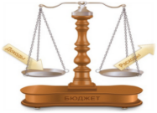
Основные характеристики бюджета Юкаменского района
Покаи | 9 месяцев 2021 года, тыс. рублей | 9 месяцев 2022 года, тыс. рублей
Доходы | 292 122,7 | 312 608,7
Расходы | 295 034,1 | 312 975,2
Верхний предел муниципального долга | 29 956,5 | 33 956,5
Дефицит (-), профицит (+) | -2 911,4 | -366,5

Slide 7
Структура доходов бюджета за 9 месяцев 2022 года
Денежные средства,
поступающие из вышестоящего бюджета, от организаций, граждан
Поступления от уплаты налогов (налог на доходы физических лиц, акцизы на нефтепродукты, налоги на совокупный доход, госпошлина )
Поступления от уплаты налогов (налог на доходы физических лиц, акцизы на нефтепродукты, налоги на совокупный доход, госпошлина )
Налоговые
доходы
Неналоговые доходы
Безвозмездные поступления
1%
20%
79%
Доходы бюджета
312608,7
тыс. руб.

Slide 8
Доходы бюджета Юкаменского района за 9 месяцев 2022 года
 | 9 месяцев 2021 года, тыс. рублей | 9 месяцев 2022 года, тыс. рублей | Темп роста к уровню 9 месяцев 2021г.,%
Налоговые доходы | 51 318,6 | 62 577,4 | 122
Неналоговые доходы | 2 265,7 | 4 448,8 | 196
Безвозмездные поступления | 238 538,4 | 245 582,5 | 103
Всего доходов | 292 122,7 | 312 608,7 | 107

Slide 9
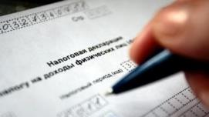
Налоговые доходы бюджета Юкаменского района за 9 месяцев 2022 года

Slide 10
Неналоговые доходы бюджета Юкаменского района за 9 месяцев 2022 года

Slide 11
Безвозмездные поступления бюджета Юкаменского района за 9 месяцев 2022 года
Субвенции 44%
Дотации 37%
Иные межбюджетные трансферты 10%
Субсидии 9%

Slide 12
Структура расходов бюджета Юкаменского района за 9 месяцев 2022 года

Slide 13
Расходы бюджета Юкаменского района за 9 месяцев 2022 года
 | Исполнено за 9 месяцев 2021 г., тыс. рублей | Исполнено за 9 месяцев 2022 г., тыс. рублей | Темп роста к уровню 9 месяцев 2021г., %
Социально-значимые | 195 813,2 | 207 173,5 | 106
Общегосударственные вопросы | 45 780,8 | 60 786,5 | 133
Национальная оборона | 0,0 | 392,7
Национальная безопасность | 1 607,5 | 1 933,2 | 120
Национальная экономика | 34 964,8 | 19 669,1 | 56
Жилищно-коммунальное хозяйство | 5 599,4 | 16 569,5 | 296
Охрана окружающей среды | 5,0 | 5 167,4 | 103348
Межбюджетные трансферты | 9 999,6 | 0,0
Обслуживание муниципального долга | 1 264,1 | 1 283,3 | 102
Расходы – всего | 295 034,4 | 312 975,4 | 106

Slide 14
Социально-значимые расходы бюджета Юкаменского района
 | Исполнено 9 месяцев 2021 г. | Исполнено 9 месяцев 2022 г. | Темп роста к уровню 9 месяцев 2021 г., %
Образование | 156 952,9 | 171 123,7 | 109
Культура | 29 230,7 | 31 720,6 | 109
Социальная политика | 8 018,0 | 2 913,4 | 36
Физическая культура и спорт | 1 611,6 | 1 415,8 | 89
Социально-значимые расходы всего | 195 813,2 | 207 173,5 | 106

Slide 15
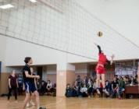
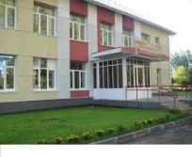
Муниципальная программа «Развитие образования и воспитания» - 170 483,5 тыс.рублей
Реализация молодежной политики,
1 595,9 тыс. руб.
Создание условий для реализации муниципальной программы,
4 906,9 тыс. руб.
Дополнительное образование и воспитание детей,
13 768,9 тыс. руб.
Развитие дошкольного образования 33 212,5 тыс.руб.
Развитие общего образования 115 999,3 тыс. руб.

Slide 16
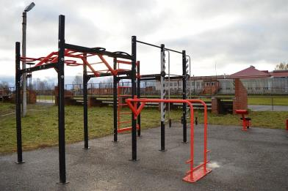
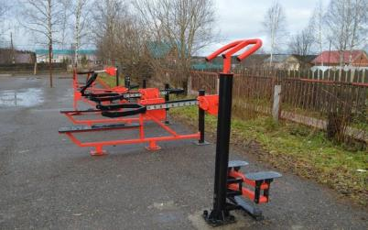
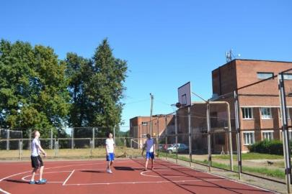
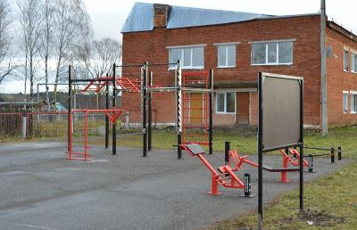
Муниципальная программа «Охрана здоровья и формирование здорового образа жизни населения» – 1 418,9 тыс.рублей
Создание условий для развития физкультуры и спорта

Slide 17
Муниципальная программа «Развитие культуры» - 31 720,6 тыс.рублей
Организация досуга,
предоставление
услуг организаций культуры и
доступа к музейным фондам
23 538,5
тыс.рублей
Организация библиотечного
обслуживания
5 148,0
тыс.рублей
Создание условий для
реализации муниципальной
программы
2 251,9
тыс.рублей
Развитие туризма
186,7
тыс.рублей

Slide 18
Муниципальная программа «Социальная поддержка населения» 2 138,2 тыс.рублей
Социальная
поддержка
старшего
поколения –
1 098,4тыс.рублей
Социальная
поддержка семьи
и детей – 1 039,8 тыс.рублей

Slide 19
Муниципальная программа «Создание условий для устойчивого экономического развития» 407,1 тыс.рублей
Развитие сельского хозяйства и расширение рынка сельскохозяйственной продукции 159,7 тыс.рублей
Создание благоприятных условий для развития малого и среднего предпринимательства 11,5 тыс.рублей
Создание благоприятных условий для привлечения инвестиций 229,9 тыс.рублей
Улучшение условий и охраны труда 6,0 тыс.рублей

Slide 20
Муниципальная программа «Безопасность» - 1 942,7 тыс.рублей
Предупреждение и ликвидация последствий чрезвычайных ситуаций, реализация мер пожарной безопасности – 1 894,2 тыс.рублей
Профилактика правонарушений – 39,0 тыс.рублей
Гармонизация межэтнических отношений и участие в профилактике экстремизма – 9,5 тыс.рублей

Slide 21
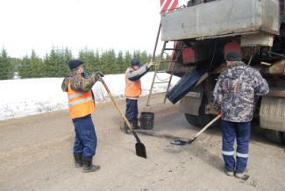
Муниципальная программа «Муниципальное хозяйство» 59 717,0 тыс.рублей
Территориальное развитие (градостроительство и землеустройство) – 337,3 тыс.рублей
Содержание и развитие жилищного хозяйства – 6 544,3 тыс. рублей
Содержание и развитие коммунальной инфраструктуры – 5 971,2 тыс.рублей
Комплексное обслуживание муниципальных учреждений – 15827,9 тыс.рублей
Благоустройство и охрана окружающей среды – 7 132,6 тыс.рублей
Развитие транспортной системы (организация транспортного обслуживания населения, развитие дорожного хозяйства)"- 19 261,9 тыс.рублей
Комплексное обслуживание муниципальных учреждений – 20 302,7 тыс.рублей
Оценка объектов недвижимого имущества – 167,1 тыс.рублей
на реализацию подпрограмм
направлено:

Slide 22
Муниципальная программа «Энергосбережение и повышение энергетической эффективности» - 546,5 тыс.рублей

Slide 23
Муниципальная программа «Муниципальное управление» 30 440,0 тыс.рублей
Организация муниципального управления 28 766,7 тыс.рублей
Архивное дело 686,4 тыс.рублей
Развитие информатизации 84,1 тыс. рублей
Создание условий для государственной регистрации актов гражданского состояния 902,8 тыс.рублей

Slide 24
Муниципальная программа «Управление муниципальными финансами» - 4 565,6 тыс.рублей
Управление бюджетным процессом 4 565,6 тыс.рублей
Повышение эффективности бюджетных расходов 0,0 тыс. рублей

Slide 25
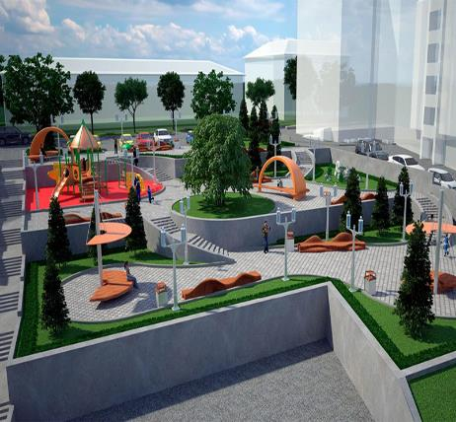
Муниципальная программа «Формирование современной городской среды» - 1 055,5 тыс.рублей
Формирование современной городской среды 1 055,5 тыс.рублей

Slide 26
Показатели расходов бюджета за 9 месяцев 2022 года, тыс.руб.
 | 9 месяцев 2022 года, тыс. руб. | Доля расходов в общем объеме расходов, в %
Всего расходов, в том числе: | 312 975,2 | 100
формируемые программно-целевым методом | 304 435,5 | 97,3
непрограммные расходы | 8 539,7 | 2,7

Slide 27
Муниципальный дорожный фонд за 9 месяцев 2022 года
Источники образования | 1 полугодие 2021 года | 9 месяцев 2022 года
Неиспользованные бюджетные ассигнования по состоянию на начало года | 1 614,8 | 3 941,8
Доходы от уплаты акцизов на автомобильный бензин, прямогонный бензин, дизельное топливо, моторные масла для дизельных и (или) карбюраторных (инжекторных) двигателей | 12550,6 | 15088,3
Безвозмездные поступления на финансовое обеспечение дорожной деятельности | 21662,3 | 2525,3
ВСЕГО доходов | 35827,7 | 21555,4
Ремонт и содержание автомобильных дорог общего пользования регионального и муниципального значения | 12 304,5 | 14 948,1
Комплекс работ по содержанию автомобильных дорог (школьные маршруты) | 2 587,7 | 4 313,8
Развитие сети автомобильных дорог | 18 702,9 | 0,0
Иные межбюджетные трансферты на строительство (реконструкцию), капитальный ремонт и ремонт автомобильных дорог, находящихся в муниципальной собственности | 0,0 | 0,0
Всего расходов | 33 595,1 | 19 261,9

Slide 28
Муниципальный долг
НАИМЕНОВАНИЕ | 9 месяцев 2021 год тыс. руб. | 9 месяцев 2022 год тыс. руб.
Муниципальный долг на начало года | 29956,5 | 29956,5
Привлечение кредитов | 29956,5 | 33956,5
Погашение кредитов | 29956,5 | 29956,5
Муниципальный долг на конец года | 29956,5 | 33956,5
Расходы на обслуживание муниципального долга | 1264,1 | 1283,3
Верхний предел муниципального долга на 1 января следующего года | 29956,5 | 33956,5

Slide 29
Меры социальной поддержки отдельным категориям граждан за 9 месяцев 2022 года
Меры социальной поддержки | Условия выплат | Количество получателей | Сумма расходов
- Компенсация части платы, взимаемой с родителей (законных представителей) за присмотр и уход за детьми в образовательных организациях, находящихся на территории Удмуртской Республики, реализующих образовательную программу дошкольного образования | Возмещение расходов по факту: 20% - на первого ребенка, 50% - на второго ребенка, 70% - на третьего ребенка | 22 чел 43 чел 33 чел | 26,4 129,7 129,1
Предоставлению мер социальной поддержки по освобождению родителей (законных представителей), если один или оба из которых являются инвалидами первой или второй группы и не имеют других доходов, кроме пенсии, от платы за присмотр и уход за детьми в образовательных организациях, реализующих программу дошкольного образования | 100 % освобождение от родительской платы | 2 чел | 11,0

Slide 30
-Расходы по присмотру и уходу за детьми-инвалидами, детьми-сиротами и детьми оставшимися без попечения родителей, а также за детьми с туберкулёзной интоксикацией, обучающихся в муниципальных образовательных организациях, находящихся на территории Удмуртской Республики реализующих образовательную программу дошкольного образования | 100% освобождение от родительской платы | 5 чел | 36,0
- Обеспечение учащихся общеобразовательных учреждений качественным сбалансированным питанием | питание детей из малообеспеченных семей - 67 рублей за 1 ребенка; завтрак обучающихся 1-4 классов -15 руб.92 коп.; горячие обеды обучающихся 1-4 классов – 67 рублей - дети с ограниченными возможностями – 82 руб.92 коп. | 11 чел 298 чел 298 чел 8 чел | 62,6 529,1 2047,2 63,1

Slide 31
-Предоставление мер социальной поддержки многодетным семьям | -Бесплатное питание для обучающихся образовательных организаций (67 руб. в день на 1 ребенка) | 181 | 1243,7
-Доплаты к пенсиям муниципальных служащих |  | 36 чел | 380,9
-Денежная компенсация расходов по оплате жилых помещений и коммунальных услуг специалистам муниципальных организаций , проживающим и работающим в сельских населенных пунктах | Расчет производится исходя из тарифов и нормативов | 416 чел | 2478,5
-Оказание материальной помощи семьям, оказавшимся в трудной ситуации (пожары) | Единовременно 3000 руб. | 3 чел | 9,0

Slide 32
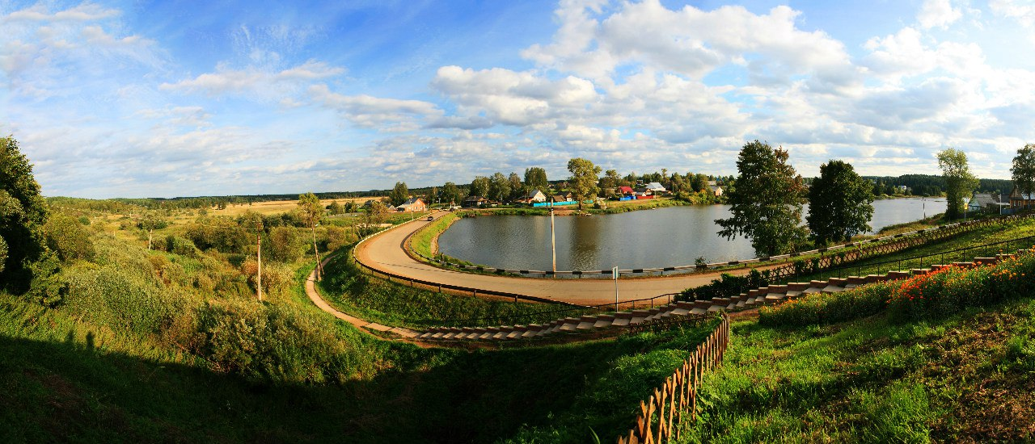
Спасибо за внимание!
Контактная информация
Заместитель Главы Администрации – начальник Управления финансов
Бекмансурова Розалия Ибрагимовна
Телефон: (34161) 21209
E-mail: minfin23@udmnet.ru
НАИМЕНОВАНИЕ | 2020 год , оценка тыс. руб. | 2021 год, прогноз тыс. руб. | 2022 год, прогноз тыс. руб. | 2023 год, прогноз тыс. руб.
Муниципальный долг на начало года | 29956,5 | 29956,5 | 29956,5 | 29956,5
Привлечение кредитов | 29956,5 | 29956,5 | 29956,5 | 29956,5
Погашение кредитов | 29956,5 | 29956,5 | 29956,5 | 29956,5
Муниципальный долг на конец года | 29956,5 | 29956,5 | 29956,5 | 29956,5
Расходы на обслуживание муниципального долга | 2012,0 | 1630,0 | 1630,0 | 1630,0
Верхний предел муниципального долга на 1 января следующего года | 29956,5 | 29956,5 | 29956,5 | 29956,5

